Slide 1
XIN CHÀO CÁC EM ĐẾN VỚI TIẾT HỌC MÔN TOÁN LỚP 3

Slide 2
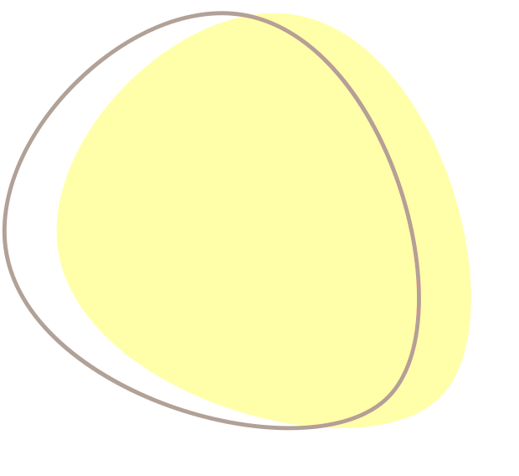
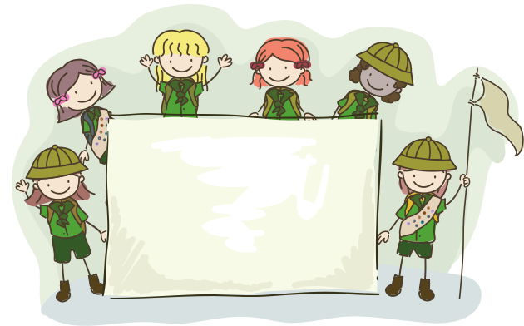
TÌM THÀNH PHẦN CHƯA BIẾT CỦA PHÉP TÍNH (TIẾP THEO)

Slide 3
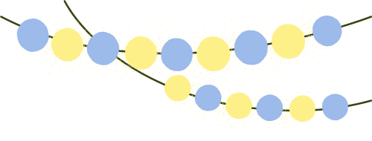
TRÒ CHƠI:
“AI NHANH, AI ĐÚNG”

Slide 4
HS1
Đọc phép tính, nêu tên các thành phần của phép tính.
HS2
Trả lời nhanh kết quả và nêu tên của kết quả.
HS 1
HS 2
Phép tính 3 x 4…
Thừa số nhân thừa số.
12 - Tích
VÍ DỤ

Slide 5
3 x 4 = ….
4 x 3 = ….
12 : 3 = ….
12 : 4 = ….
5 x 7 = ….
7 x 5 = ….
35 : 5 = ….
35 : 7 = ….

Slide 6
TRÒ CHƠI:
“TÌM SỐ BÍ ẨN”

Slide 7
Trong mỗi nhóm, mỗi HS lần lượt rút một tấm thẻ đã chuẩn bị, nêu số bí mật ẩn chứa sau dấu chấm hỏi.
HOẠT ĐỘNG NHÓM

Slide 8
Ví dụ: Trong phép nhân
2 x ? = 8. Đây là thừa số chưa biết (chỉ tay vào ?). Để tìm thừa số chưa biết, lấy 8 chia 2 (tức là lấy tích chia cho thừa số đã biết).
HOẠT ĐỘNG NHÓM

Slide 9
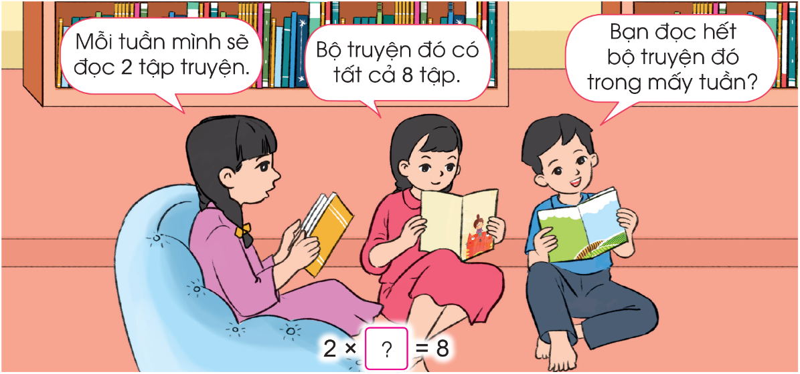
TÌM MỘT THỪA SỐ CỦA PHÉP NHÂN
Quan sát tranh và trả lời câu hỏi:
Phép tính tìm số tuần bạn đọc hết bộ truyện là gì?
Hãy nêu các cách để tìm được thừa số chưa biết?

Slide 10
TÌM MỘT THỪA SỐ CỦA PHÉP NHÂN
2 x ? = 8
Thừa số
Thừa số
Tích
Nêu cách tìm thừa số chưa biết dựa vào tích và thừa số đã biết.
? = 8 : 2

Slide 11
TÌM MỘT THỪA SỐ CỦA PHÉP NHÂN
? x 4 = 8
Thừa số
Thừa số
Tích
Dấu ? xác định như thế nào?
? = 8 : 4

Slide 12
TÌM MỘT THỪA SỐ CỦA PHÉP NHÂN
KẾT LUẬN
Muốn tìm thừa số chưa biết ta lấy tích chia cho thừa số đã biết.

Slide 13
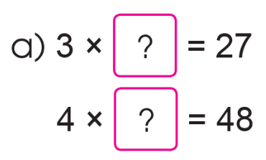
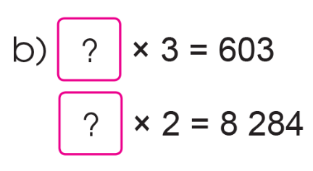
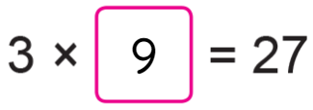
THỰC HÀNH – LUYỆN TẬP
Bài 1. Tìm thành phần chưa biết trong các phép tính sau
3 x ? = 27
Gợi ý:
? = 27 : 3

Slide 14
THỰC HÀNH – LUYỆN TẬP
Bài 1. Tìm thành phần chưa biết trong các phép tính sau
9
12
201
4142

Slide 15
THỰC HÀNH – LUYỆN TẬP
Bài 2: Số ?
Thừa số | 31 | 9 | 5 | ? | ? | ?
Thừa số | 3 | ? | ? | 8 | 4 | 5
Tích | ? | 36 | 85 | 64 | 96 | 5505
8
24
1101
4
17
93

Slide 16
VẬN DỤNG – CỦNG CỐ
Buổi học hôm nay các em biết thêm điều gì mới?
Khi tìm thành phần chưa biết trong phép tính cần lưu ý gì?

Slide 17
HƯỚNG DẪN VỀ NHÀ
Xem trước nội dung bài mới.
Ôn lại kiến thức đã học
Hoàn thành bài tập SBT

Slide 18
CẢM ƠN CÁC EM ĐÃ LẮNG NGHE, XIN CHÀO VÀ HẸN GẶP LẠI!

